Slide 1
RUST改写3FS文件系统中的FUSE模块
Valor-Go小组
吕祖灿 梁修宁 杨奕麟 任壮壮 王淇辉

Slide 2
目录
项目简介
项目背景
原定研究目标和实际完成内容
研究实现1：FUSE的改写
研究实现2：部署和部署结构
研究结果
总结与展望

Slide 3
1. 项目简介

Slide 4
文件系统是数据存储的核心基础。
现有 3FS 系统在性能、安全性和可维护性上面临挑战，尤其是其 FUSE 模块在处理高并发请求时效率不足，且传统实现方式存在内存安全隐患。
本项目旨在​​利用 Rust 语言的内存安全特性和零成本抽象能力，对 3FS 文件系统进行系统性重构，并重点升级其 FUSE 模块​​。
我们将设计并实现融合高效 I/O、零拷贝传输等技术的现代化 FUSE 架构，显著降低上下文切换开销，提升系统吞吐量和响应速度。
同时，Rust 的强类型和所有权机制将从源码层面保障系统稳定性与安全性。
本项目预期通过实验性构建一个优化版本的 3FS，旨在​​尝试​​提升关键基础设施中 FUSE 模块的性能与可靠性，​​同时探索​​系统软件如何通过安全现代技术（如 Rust）进行改造的​​可行路径​​，以期对基础软件生态的发展 ​提供有价值的实践参考​​

Slide 5
2. 项目背景:3FS与RUST
什么是3FS文件系统
3FS为什么出现
3FS中的安全问题
为什么选择Rust改写

Slide 6
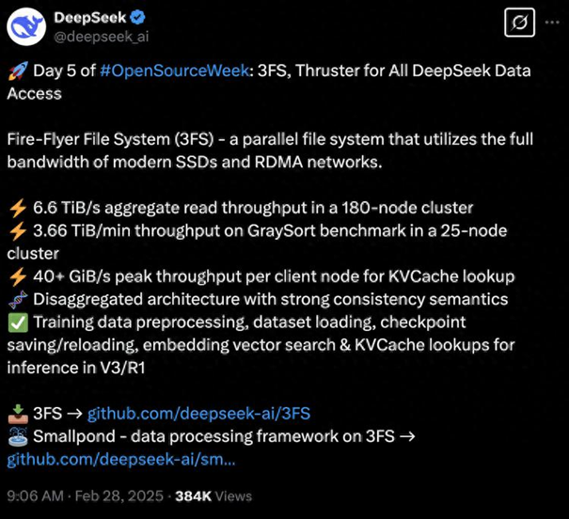
什么是3FS文件系统
DeepSeek在其开源周的收官之日开源了其AI大模型训练依赖的文件系统，即3FS，也称作萤火超算文件系统。
它是一种高性能分布式文件系统，旨在应对 AI 训练和推理工作负载的挑战。它利用现代 SSD 和 RDMA 网络提供共享存储层，从而简化分布式应用程序的开发。
6.6TiB/s 3.66TiB/s : 快速
Training&KVCache : 与AI训练场景强相关，且强适配

Slide 7
Why 3FS
当大模型训练所需的计算能力大幅提高，那么关于文件的数据I/O速度就成为了训练速度的一大障碍
换言之当下的文件系统难以满足大模型训练场景的极高速度需求，那么能否在这种场景下设计一个更加强大的文件系统
3FS Features
1.并行分布式架构
2.实现无缓存Direct I/O
3.使用链式复制CRAQ，强一致性保证分布式结构下训练数据高准确性的要求
4.KVCache——大模型推理，并发随机I/O——数据加载
5.FUSE & USRBIO 共同使用，双端保证易用与高效
Training Requirements
1.极高的I/O速度
2.随机读取文件
3.读写的正确一致性
4.AI负载工作优化
5.接口使用

Slide 8
3FS中的安全漏洞—C语言的问题
缓冲区溢出（Buffer Overflow）
空指针解引用（Null Pointer Dereference）
内存泄漏（Memory Leaks）
….

Slide 9
为什么要选择Rust改写
Rust改写FUSE的主要优势：内存安全、性能优化
Rust通过其独特的借用检查器和所有权系统，确保在编译时消除内存安全问题。这使得使用Rust改写FUSE可以从根本上减少内存错误的风险，提高文件系统的稳定性和可靠性。
Rust的零成本抽象和现代编译器优化使得其生成的机器码与C语言相当，甚至在某些情况下更高效。Rust的并发模型和轻量级线程（threads）可以更高效地处理I/O操作，减少系统调用的开销，从而提高文件系统的整体性能
Rust的一些库可以实现高性能IO,如flatbuffers，tokio-uring，可以提高文件系统的性能

Slide 10
3. 原定研究目标与实际完成内容 1. 原计划研究目标 基础内容：在个人电脑上部署原生3FS和修改后3FS，每次改写后 在电脑上进行单元测试。最后进行总测试。 进阶内容：向3FS中接入xFUSE 2. 实际项目内容 已完成： 使用Rust语言完全改写了3FS，通过了所有单元测试 租借阿里云服务器"ecs.g8i.4xlarge"和"ecs.i4.4xlarge"，成功部署原版3FS和改写后的3FS，并完成功能验证 未完成： 未能在个人PC上部署3FS，因为个人电脑的配置远远不足部署的最低配置 未能接入xFUSE，一方面是因为xFUSE未开源，另一方面是因为团队成员均精力有限

Slide 11
4. 研究实现1：FUSE的改写
改写与重构的主要模块介绍
单个文件改写经验
Fuse外部调用Fuse内部的流程介绍

Slide 12
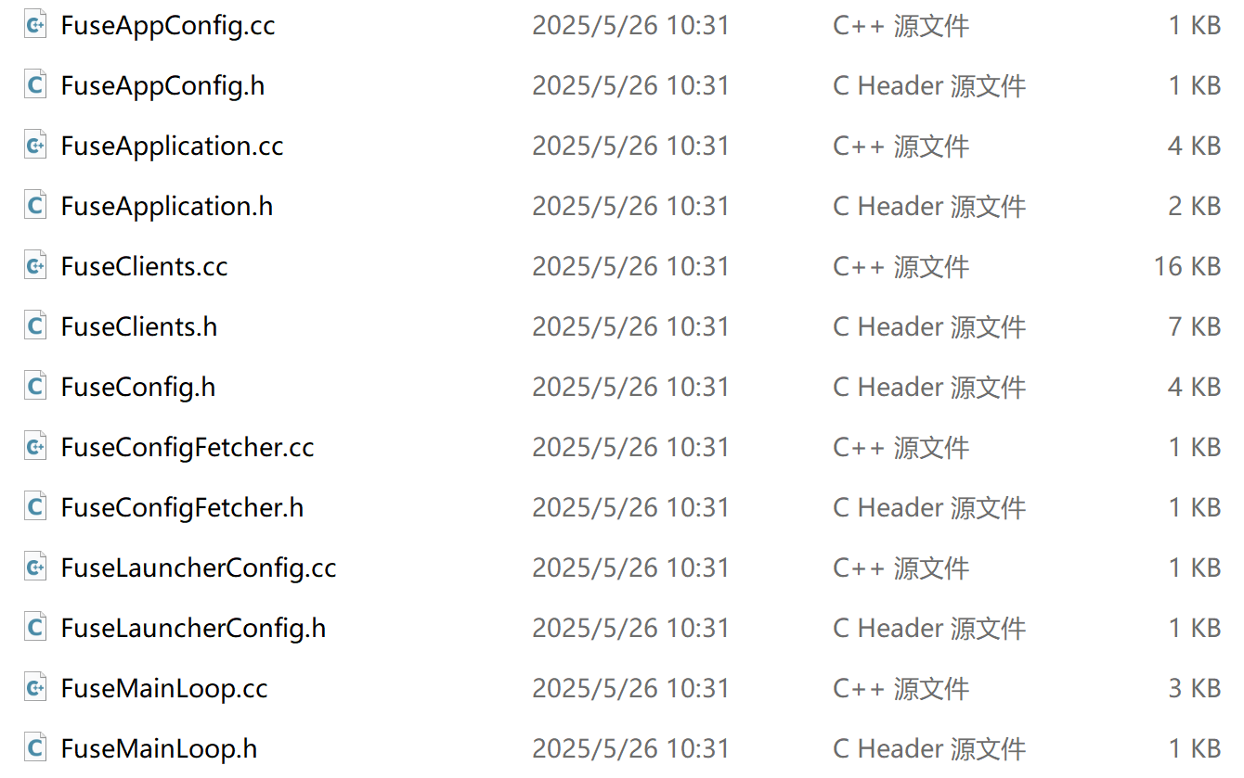
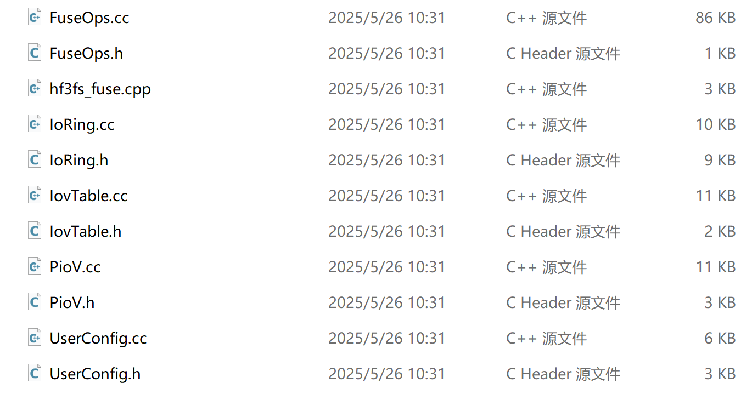
改写的具体内容 共11个Fuse子模块

Slide 13
改写与重构的主要模块
FUSE 操作层（FuseOps）：负责注册 FUSE 回调、处理请求、管理全局状态。
2. IO 环（IoRing）：负责 IO 环队列、信号量、并发处理等。
3.配置与用户管理（UserConfig, FuseConfig）：负责配置项的管理、用户隔离、权限校验等。
4.分布式 IO（PioV, IovTable）：负责分布式 IO、chunk 管理、批量读写等。
5. FuseClients - 核心客户端管理：管理所有 FUSE 客户端、IO 环、配置等全局状态
6.FuseMainLoop - 主循环入口
7. FuseConfigFetcher - 配置获取器
8. hf3fs_fuse - 应用入口：支持两种模式：应用模式和库模式

Slide 14
9. FuseApplication - 应用框架：继承自 ApplicationBase
10.FuseAppConfig - 应用配置
11. FuseLauncherConfig - 启动器配置
12. ffi.rs - 外部接口
新增: Rust 特有的 FFI 层，提供 C 接口供 C++ 代码调用
功能：导出所有主要函数为 C 接口 处理字符串转换和内存管理 提供错误码映射
13. lib.rs - 模块组织
新增: Rust 的模块入口，组织所有子模块
功能：声明所有子模块 重新导出主要类型和函数 提供统一的 API 接口

Slide 15
单个文件改写经验：
1. 编写测试用的main_test函数，运行测试单个文件的功能正确性
2. 对单个文件的内部功能拆分和逐一改写：逐个改写C++中的方法为Rust函数，再将声明加入ffi中。
3. 保留 C++ 头文件和部分实现，作为 glue 层，确保外部模块在调用被改写的方法时不改变调用名称、参数等，保证兼容性。

Slide 16
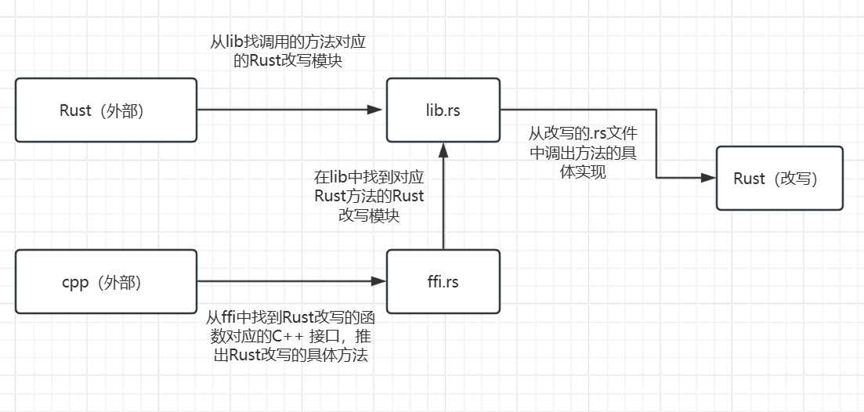
FUSE模块外部调用FUSE模块内部的流程

Slide 17
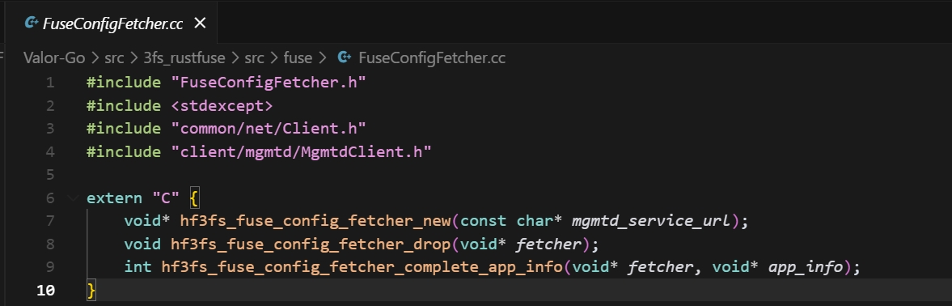
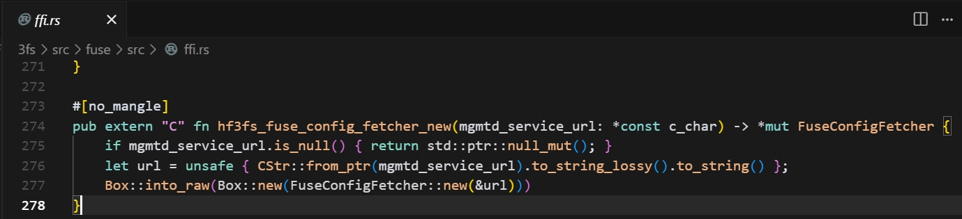
外部调用内部模块示例

Slide 18
5. 部署结构
部署尝试
最终部署方案详解

Slide 19
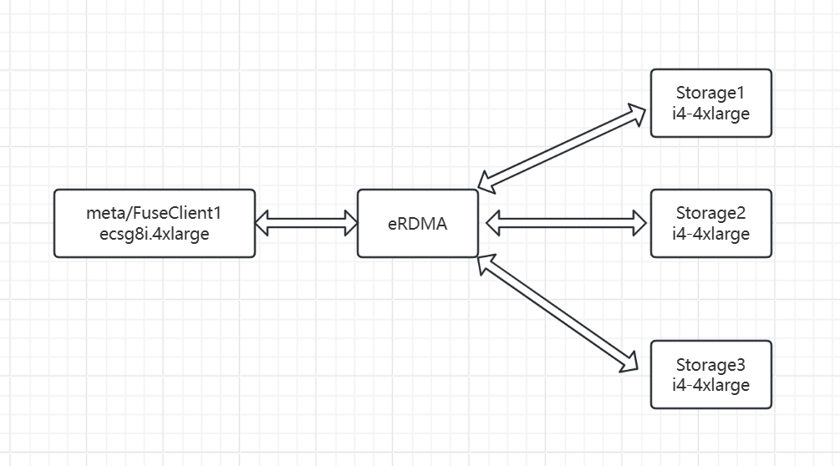
部署尝试：
1. 个人电脑 + Docker部署：曾经有一周都在尝试在个人电脑上部署，尝试了很多方法，修改各种参数都没能成功部署；因为个人电脑性能实在是无法满足3FS需求
2. 云服务器 + Docker部署：大约完成了80%，但是当时考虑到后期对Docker镜像等维护的挑战，以及多人同时在多台云服务器部署更快速，转为下面的第三条
3. 多台云服务器部署：我们的最终部署方案，其实最终发现用Docker部署会更快速、也更节约

Slide 20
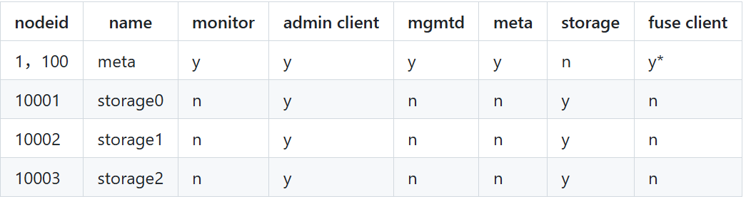
部署平台：阿里云服务器
在本测试中，使用1个meta节点，3个storage节点进行配置，其中mgmtd和Fuse client也部署在meta节点上
官方部署的3FS要求机器带有RDMA,
相关服务器的租赁费用过于高昂，
我们选择了eRDMA代替RDMA
eRDMA复用阿里云VPC网络，通过弹性网卡实现RDMA功能，无需采购硬件

Slide 21
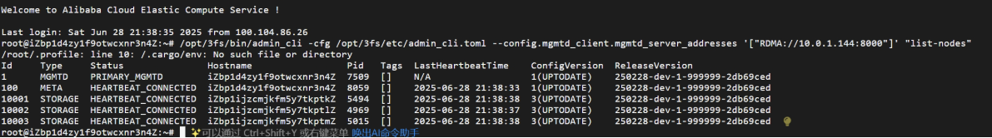
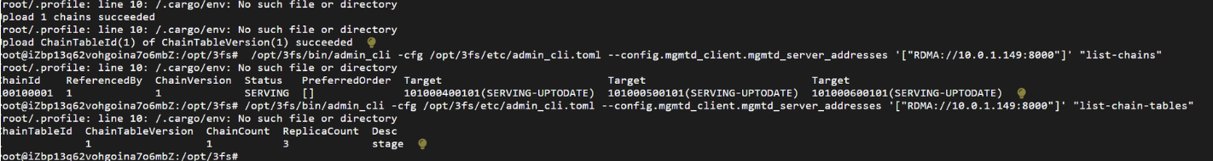
节点信息：
一个meta（同时也是mgmtd和fuse client）:使用ecs.g8i.4xlarge机型（16核，内存64GB）
三个storage：使用ecs.i4.4xlarge机型（16核，
内存128GB，本地存储1*3839GB）
而官方推荐的性能测试要求为ecs.g8i.48xlarge
ecs.i4.48xlarge
部署四个节点的费用超过240元/h
链信息(CRAQ链):一条链，该链连接四个节点

Slide 22
6. 研究结果
我们的功能性验证结果:
编译、Clickhouse、Fio测试
3FS自带单元测试结果
改写前后代码安全性测试结果

Slide 23
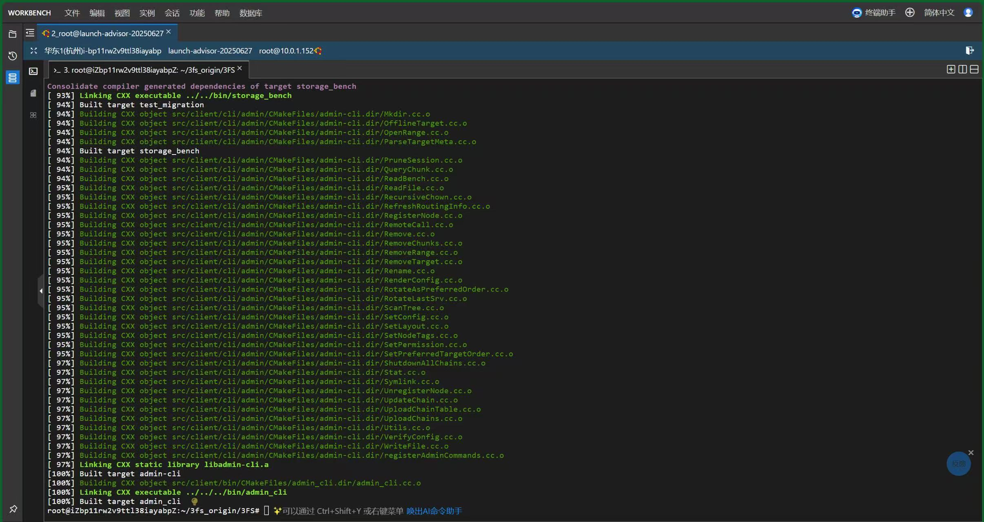
改写部分的编译运行——完全通过
运行cargo build –release，编译Rust 部分项目，生成​​高度优化的可执行二进制文件；运行cmake，编译C/C++部分代码

Slide 24
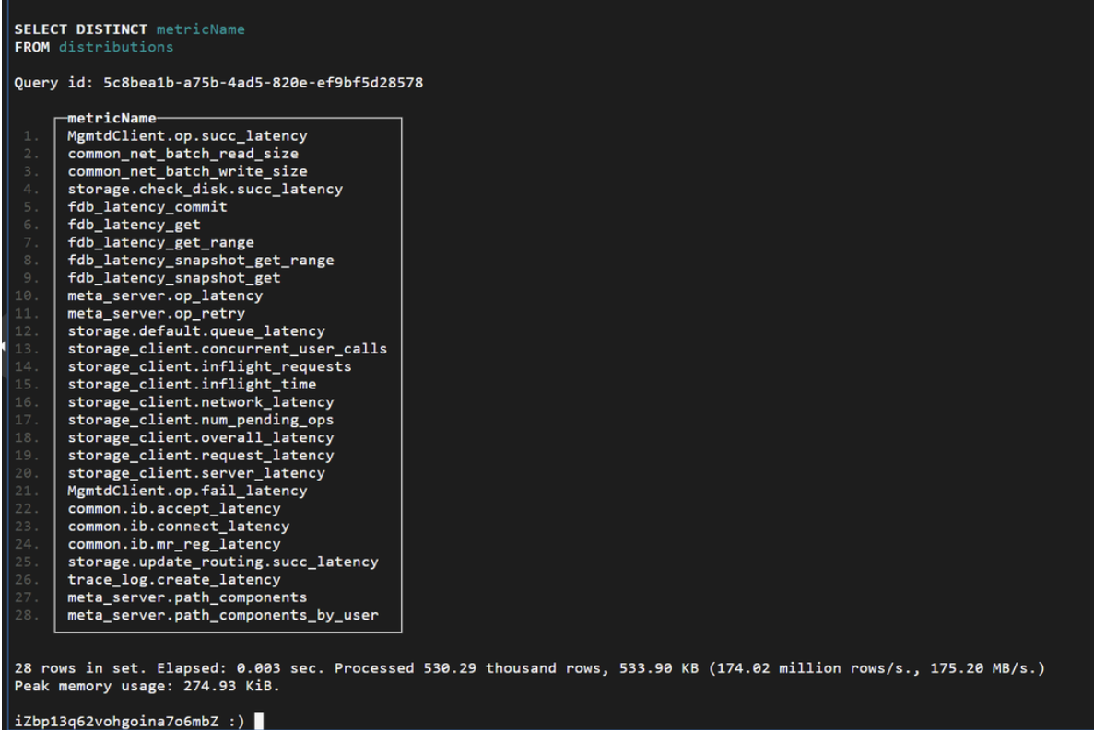
注：Clickhouse是一个用于实时分析、处理、查询的数据库管理系统
运行Clickhouse：可以发现其中的各项服务都有对应的数据；Clickhouse的查询速度也在正常范围内

Slide 25
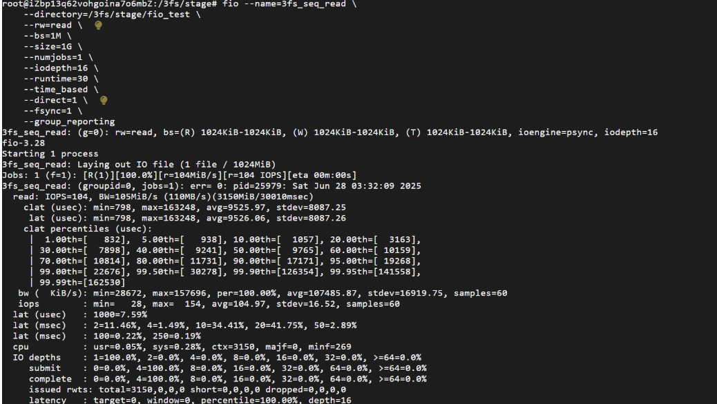
Fio测试:因为机器性能问题只能进行一个进程的测试，无法测试并发

Slide 26
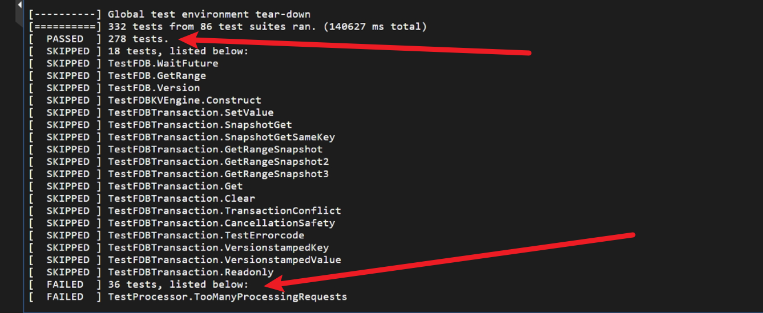
3fs自带tests单元测试结果：
改写后3fs功能和原版几乎是完全一致的，但是原版3fs也不能完全通过自己的单元测试，这很有趣
原版3fs：通过278，失败36

Slide 27
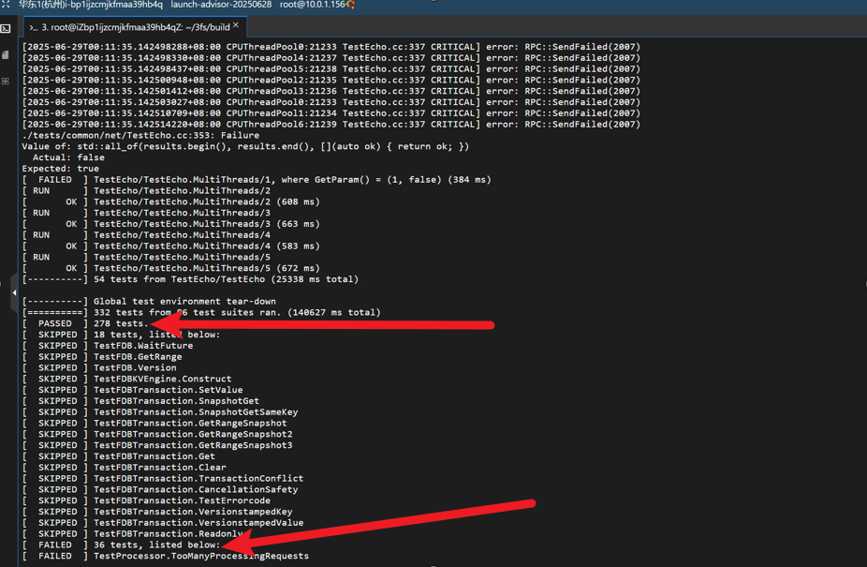
改写后3fs：通过278，失败36

Slide 28
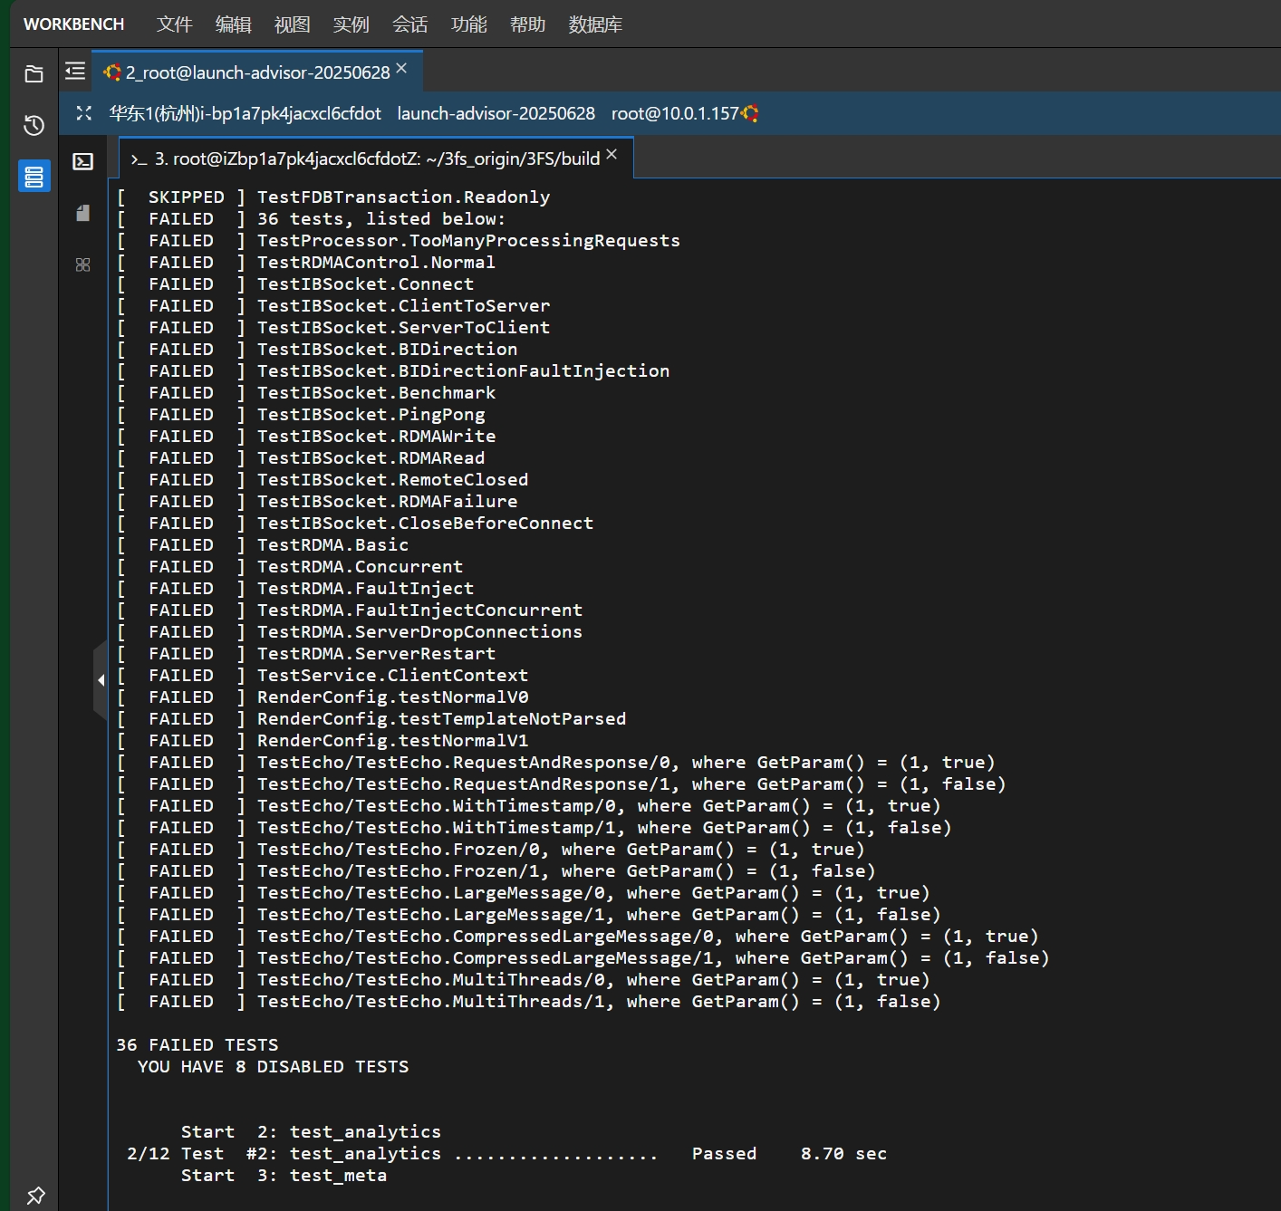
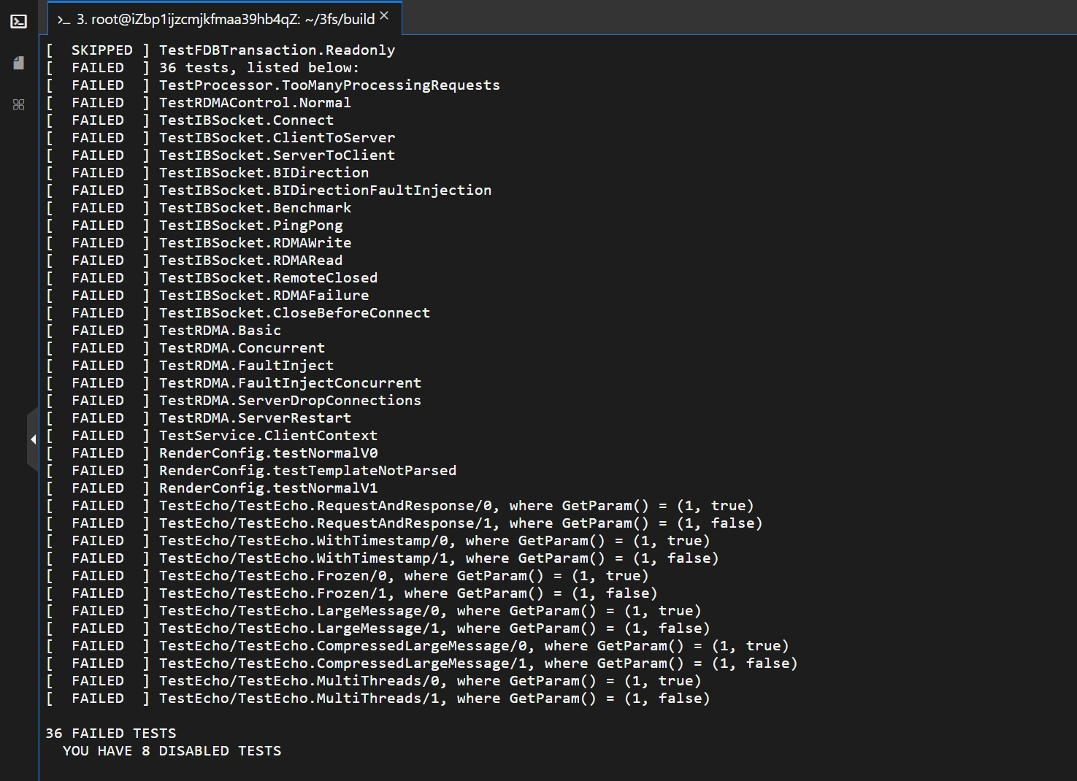
并且改写前后未能通过的测试都是相同的36个
左：改写前 右：改写后

Slide 29
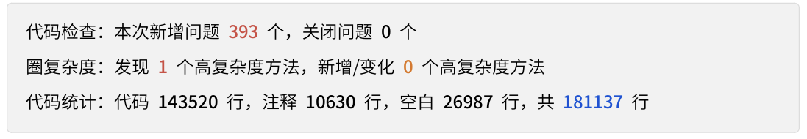
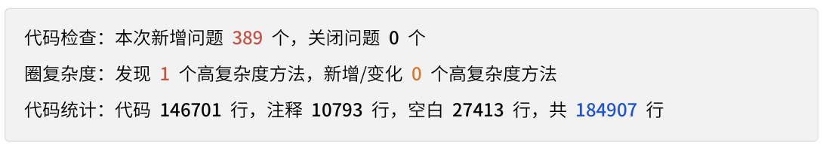
代码安全性测试结果：
分析平台：腾讯云代码分析
原版测试结果
改写版本测试结果

Slide 30
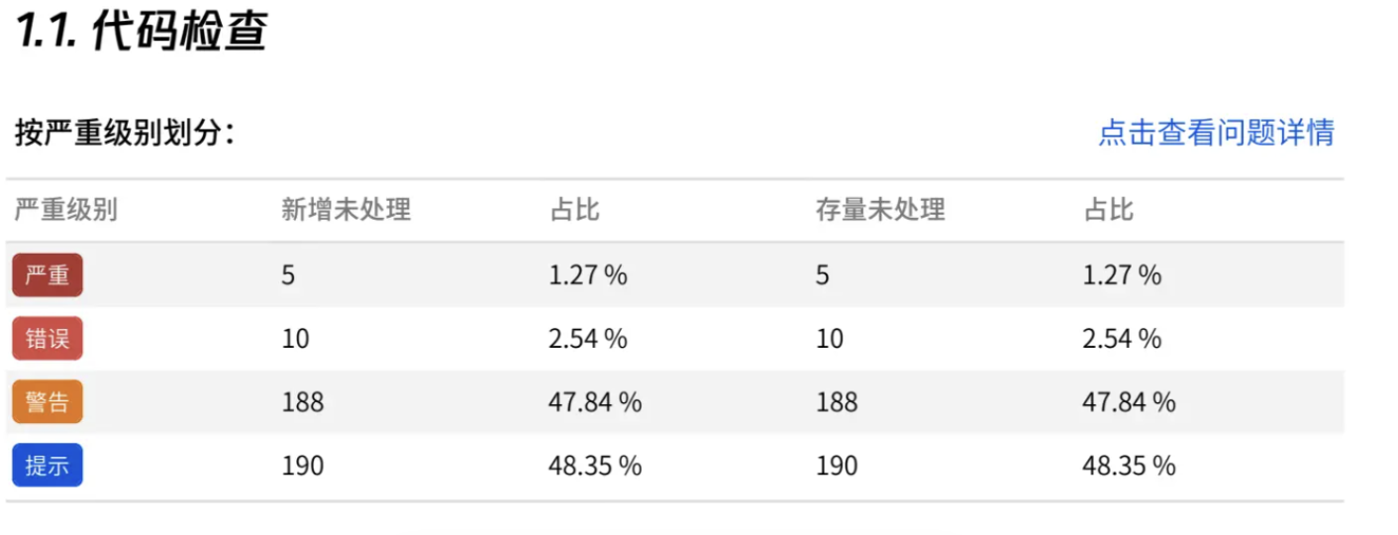
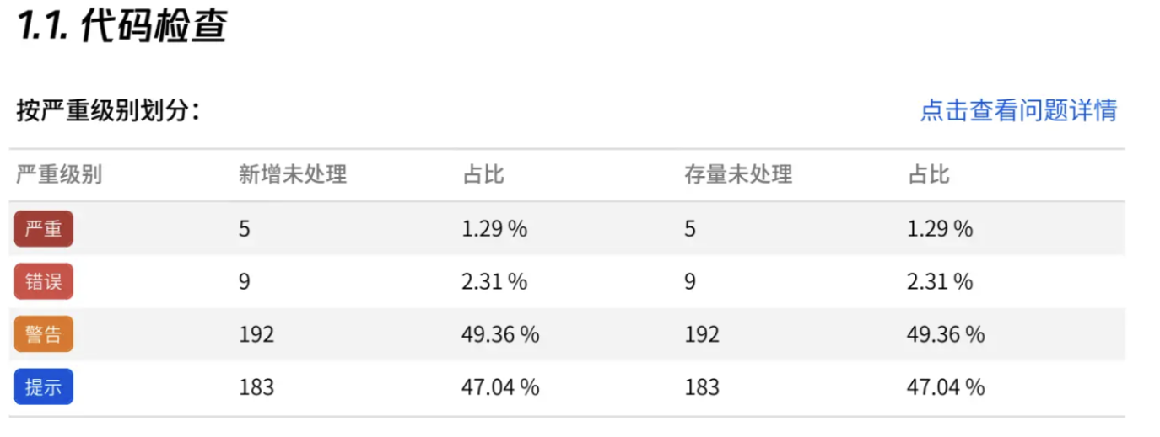
原版测试结果
改写版本测试结果

Slide 31
7. 总结与展望

Slide 32
工作总结
​1. 这是一次非常棒的技术能力提升与创新实践​
本项目为团队成员提供了极具挑战性的技术实践机会。通过构建基于Rust的FUSE模块，我们获得了宝贵的跨语言系统开发经验，深入了解了许多基础和前沿知识
此外，部署这样的复杂系统，也显著提升了团队成员的工程能力，扩展了团队成员的知识面和技能树
​2. 我们改写的成果在安全性与可靠性方面有实质性的突破​
借助Rust的所有权模型和类型系统，重构后的3FS在内存安全方面取得显著改进。静态分析工具（腾讯云代码检查）的检测结果表明，新实现成功削减了原系统中存在的潜在内存泄漏、数据竞争等安全隐患。这种从语言层面构建的安全保障机制，为关键基础设施软件提供了更可靠的运行基础
非常感谢邢凯老师的OSH课堂给我们一个自由发挥的空间

Slide 33
未来工作展望
改写版3FS的性能验证与提升
在有硬件的足够支持下，可以考虑对改写3FS的进行性能验证和优化
自动化一键部署3FS
未来可以实现单服务器+Docker一键部署进行功能验证，或者多服务器一键脚本部署进行功能和性能验证
对更多模块进行Rust改写
此次项目相关测试表明对FUSE模块的改写后，3FS的安全性有所提升。我们推测对更多模块进行Rust改写，尤其是对usrbio改写能够给3FS带来更多提升
对单元测试进一步验证
在对原版和改写的3FS进行单元测试时，发现均无法完全通过完整单元测试，并且错误的36个测试完全相同。这个问题可能是因为机器性能问题，也可能是3FS自身的问题。

Slide 34
谢谢 ！
请提宝贵意见

